Slide 1
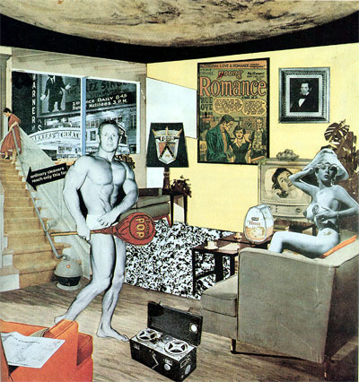
POP ART
Esta fue la primera obra de pop art, se llama Just what is make today's home so different, so appealing? Que significa: Sencillamente ¿Qué es lo que hace que los hogares de hoy sean tan diferentes, tan llamativos? Fue pintada por Richard Hamilton, en el año 1956.

Slide 2
El pop art fue un importante movimiento artístico del siglo XX que se caracteriza por el empleo de imágenes de la cultura popular tomadas de los medios de comunicación, tales como anuncios publicitarios, comic book y del mundo del cine.

Slide 3
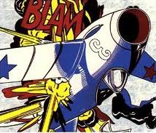
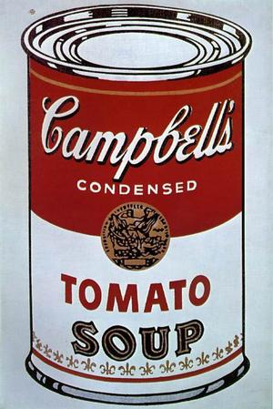
De Roy Lichtenstein en 1936
De Roy Lichtenstein en 1957
1965 de Andy Warhol

